Slide 1
Financiële sector stabiel?
Op zoek naar een evenwicht tussen financiële sector en samenleving
Arnoud W. A. Boot
Universiteit van Amsterdam
Amsterdam, 19 januari 2018

Slide 2
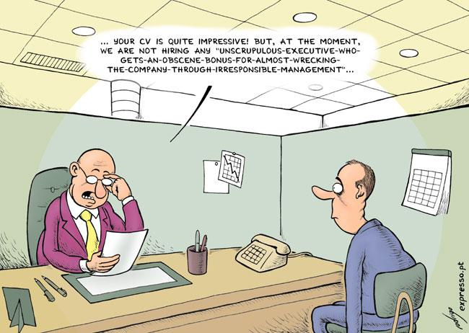
Challenging time to be a
(former) banker…

Slide 3
Agenda
Ander perspectief op financiële sector nodig
Beoordeling toestand van de financiële sector

Slide 4
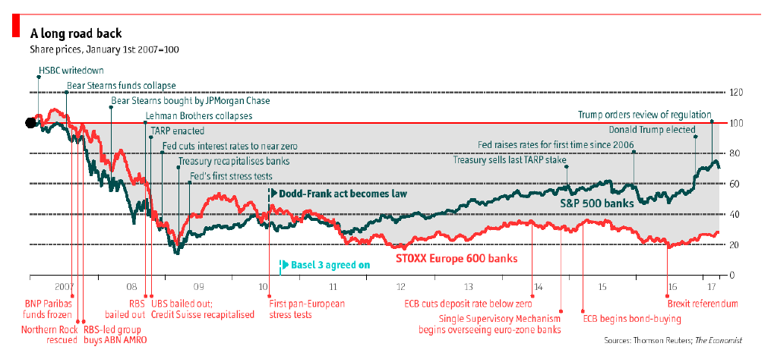

Slide 5

Ander perspectief?

Slide 6
Kanteling van perspectief nodig
Financiële sector is geen economisch eiland, maar integraal onderdeel van de samenleving (en economie)
En dat betekent dat voor een beter evenwicht tussen financiële sfeer en samenleving, aangrijpingspunten in financiële sector en samenleving moeten worden gezocht
Laatste krijgt onvoldoende aandacht

Slide 7
Sober perspectief voor samenleving
Belangrijke conclusies uit WRR studie:
Samenleving heeft in veel opzichten de ‘flood gates’ opengezet voor de ontsporingen in de financiële sector
En samenleving is te afhankelijk geworden van de financiële dynamiek

Slide 8
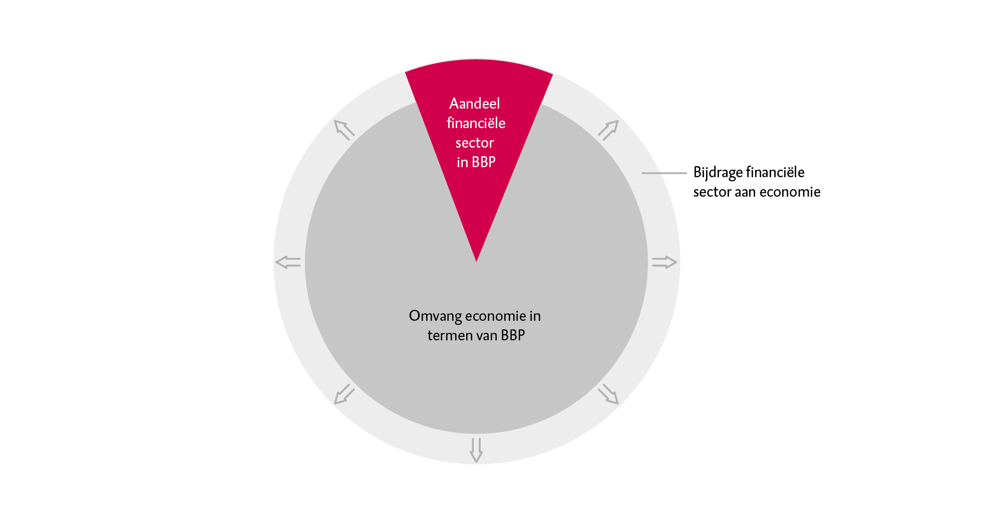
Financiële sector speelt belangrijke rol in de economie

Slide 9
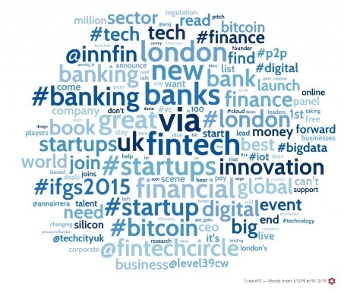
Onderken grote onzekerheden
Onzekerheden in financiële en monetaire wereld
  Zowel over de toekomst van banken en verzekeraars – wat is hun business model going forward?
  … als over het financieel monetair systeem
  Vertrouwenscrisis vis-a-vis samenleving…
Beleid
  Versterk samenleving en maak het minder afhankelijk van (blijvende) financiële onevenwichtigheden
  En doordenk ook beleid richting financiële sector: hoe om te gaan met de onzekerheden?

Slide 10
Meer concreet: staat financiële sector er beter voor (dan voor de crisis)?
Ja, extreme leverage en onverantwoorde liquiditeitsrisico’s zijn verminderd
Maar alles is relatief
Fundamenteel probleem: prikkels (incentives) van zowel financiële markt als banken zelf zijn verstorend

Slide 11
Leverage
A house worth $400,000 with 10% down and a mortgage of $360,000:
    Equity = $400,000 - $360,000 = $40,000
    Leverage ratio = $360,000 / $40,000 = 9
A house worth $400,000 with 2% down and a mortgage of $392,000:
    Equity = $400,000 - $392,000 = $8,000
    Leverage ratio = $392,000 / $8,000 = 39
11

Slide 12
Leverage and risk….
Balance sheet
Assets 400,000 | Equity 8,000 Debt (deposits;wholesale) 392,000
400,000 | 400,000
Not too difficult to see that bank is fragile….
  But situation is more problematic… systemic risk via short term funding, fire sales and interconnections
  Financial market does not discipline much…. To the contrary…
And balance sheet items are not what you think…
12

Slide 13
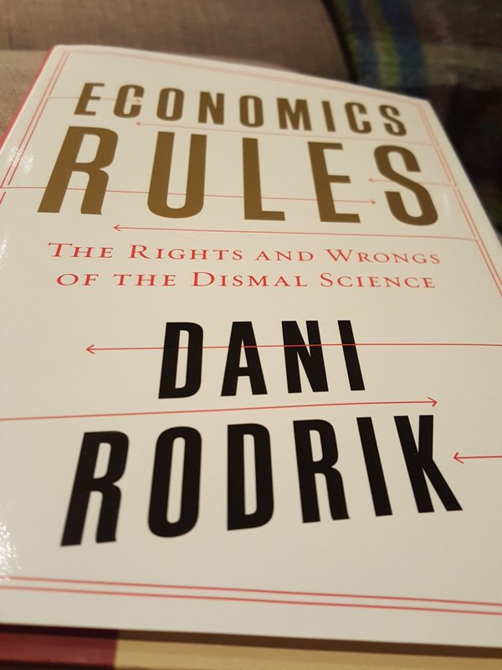
Are banks reluctant to raise new capital?
What do we know from corporate finance when there is high leverage?
Reluctance to raise equity because of windfall gain to debt holders
  Negative spiral… Debt overhang induces even more leverage…
Key:
Understand incentives!
Choose right ‘model’: Dani Rodrik, Economics Rules, 2015

Slide 14
DEBT OVERHANG IN CASE OF BANKS
Example: activities of the bank have value tomorrow of 80 or 120 (with equal probability). Forget discounting, value is then 100. Existing debt is 100, guaranteed by the government. How does the balance sheet look?
Value of guarantee: 0,5 x [100 – 80] = 10
Value equity: 0,5 x [120 – 100] = 10, hence:
Balance sheet
Assets 100 Guarantee 10 | Equity 10 Debt 100
110 | 110
What happens to the value of the existing shareholders claim once for 10 new equity is issued?

Slide 15
DEBT OVERHANG (cont’d)
Assume, the new shares will be issued at the correct price. The cash receipts (10 euro) will be invested in fully safe AAA bonds. Note: the bank is now valued ‘tomorrow’ at 90 or 130!!!
Value of the guarantee: 0,5 x [100 – 90] = 5
Value of equity : 0,5 x [130 – 100] = 15, hence:
Balance sheet
Assets 110 Guarantee 5 | Equity 15 Debt 100
115 | 115
What does this mean for the existing shareholders??? [share price falls by 50% ....]

Slide 16
Financiële sector beleid niet ‘af’
Maatregelen/beleid richting financiële sector kunnen sterker inspelen op robuustheid
  Sturen op details werkt niet in sterk beweeglijke omgeving
Maar sector moet ook kunnen inspelen op nieuwe concurrenten (fintech etc.)
→ Betere afweging nodig, waar dichttimmeren (‘het reservaat’), en waar meer ruimte laten…

Slide 17
Paradox
Problemen zijn begonnen toen we de financiële sector een ‘sector’ zijn gaan noemen, … is toen ‘zichzelf’ gaan optimaliseren…
….en nu gebruiken we de terminologie ‘financiële sector’ om te doen alsof het iets aparts is: onze ‘gemeenschappelijke vijand’

